Slide 1
Шахматный интернет-сервер
Мартыненко Алексей, Б01-201

Slide 2
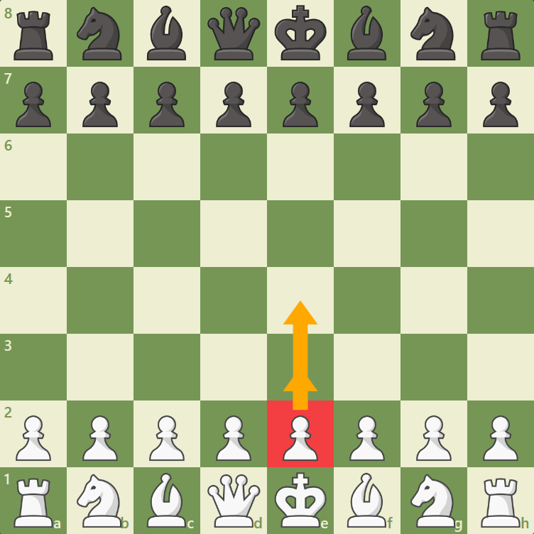
Основная идея проекта
Создать приложение на основе клиент-серверной модели, позволяющее проводить дуэли между двумя игроками, способное поддерживать несколько игр одновременно в реальном времени. Будет реализована возможность игры в классические шахматы (без ограничений по времени) и в быстрые шахматы с контролем времени на всю партию.

Slide 3

Примерный список функций
и задач
Реализация приложения-клиента с 2D-графическим интерфейсом и настройкой режима игры
Хранение результатов игр пользователей и их ходов на сервере, вычисление их относительного рейтинга на основе системы ELO

Slide 4
Используемые технологии
Бэкенд на основе клиент-серверной модели, использующий протокол WebSocket Secure, реализованный при помощи библиотеки POCO на C++
Фронтенд на C++ с использованием библиотеки SFML
Алгоритм, просчитывающий допустимые ходы с использованием принципов ООП и препятствующий нарушению правил игроками

Slide 5
Спасибо за внимание!

